Slide 1
هوش مصنوعي
فصل
جستجوی خصمانه

Slide 2



هوش مصنوعي Artificial Intelligence
فهرست
بازيها چيستند و چرا مطالعه ميشوند؟
انواع بازيها
الگوريتم minimax
بازيهای چند نفره
هرس آلفا-بتا
بازيهای قطعی با اطلاعات ناقص
بازيهايي که حاوی عنصر شانس هستند

Slide 3
جستجوی خصمانه
بازی ها چيستند و چرا مطالعه ميشوند؟
بازيها حالتی از محيطهای چند عاملي هستند
    هر عامل نياز به در نظر گرفتن ساير عاملها و چگونگی تأثير آنها دارد
    تمايز بين محيطهای چند عامل رقابتي و همکار
    محيطهای رقابتی، که در آنها اهداف عاملها با يکديگر برخورد دارند، منجر به مسئله های خصمانه ميشود که به عنوان بازی شناخته ميشوند
چرا مطالعه ميشوند؟
    قابليتهای هوشمندی انسانها را به کار ميگيرند
    ماهيت انتزاعی بازی ها
    حالت بازی را به راحتی ميتوان نمايش داد و عاملها معمولا به مجموعه کوچکی از فعاليتها محدود هستند که نتايج آنها با قوانين دقيقي تعريف شده اند

Slide 4
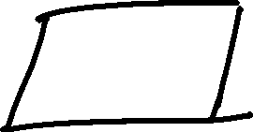


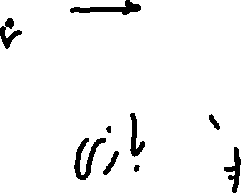
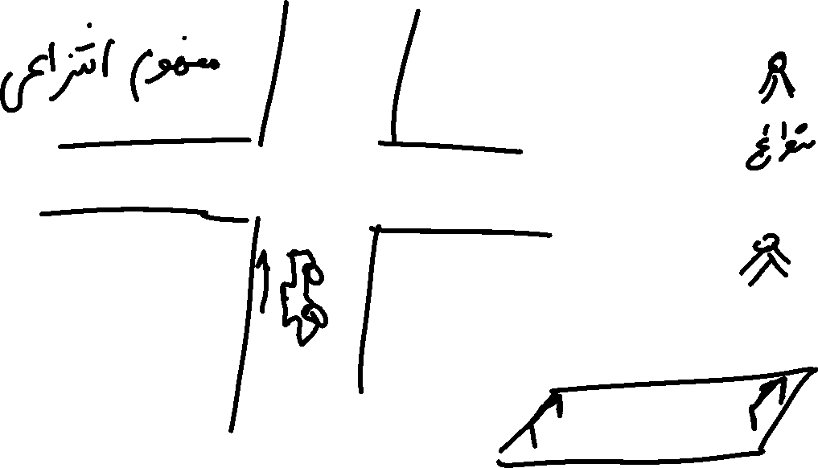
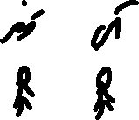

Slide 5
جستجوی خصمانه
انواع بازی ها
قطعی
تصادفی
اطلاعات کامل
شطرنج
ريورسی
تخته نرد
اطلاعات ناقص
پوکر

Slide 6
جستجوی خصمانه
يک نمونه بازی
بازی دو نفره: Min و Max
    اول Max حرکت ميکند و سپس به نوبت بازی ميکنند تا بازی تمام شود
    در پايان بازی، برنده جايزه و بازنده جريمه ميشود
بازی به عنوان يک جستجو:
    حالت اوليه: موقعيت صفحه و شناسه های قابل حرکت
    تابع جانشين:ليستی از (حالت,حرکت) که معرف يک حرکت معتبر است
    آزمون هدف:پايان بازی چه موقع است؟(حالتهای پايانه)
    تابع سودمندی: برای هر حالت پايانه يک مقدار عددی را ارائه ميکند. مثلا برنده(1+) و بازنده(1-)
حالت اوليه و حرکات معتبر برای هر بازيکن، درخت بازی را برای آن بازی ايجاد ميکند

Slide 7
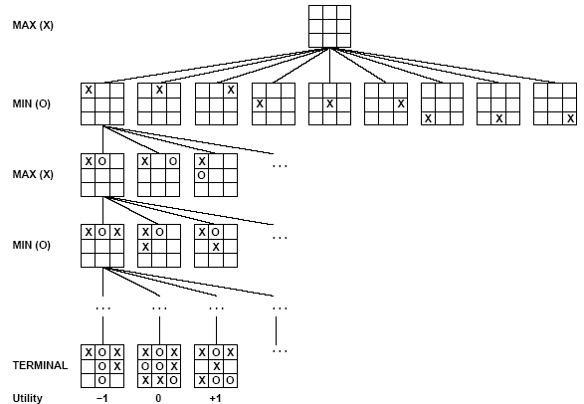
جستجوی خصمانه
يک نمونه بازی
الگوريتم؛
بازيکن: انتخاب بهترين حالت
حريف: انتخاب بهترين موقعيت برای خودش يا بدترين وضعيت برای بازيکن
بازيکن: ماکزيمم حالت
حريف: مينيمم حالت

Slide 8
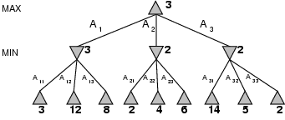
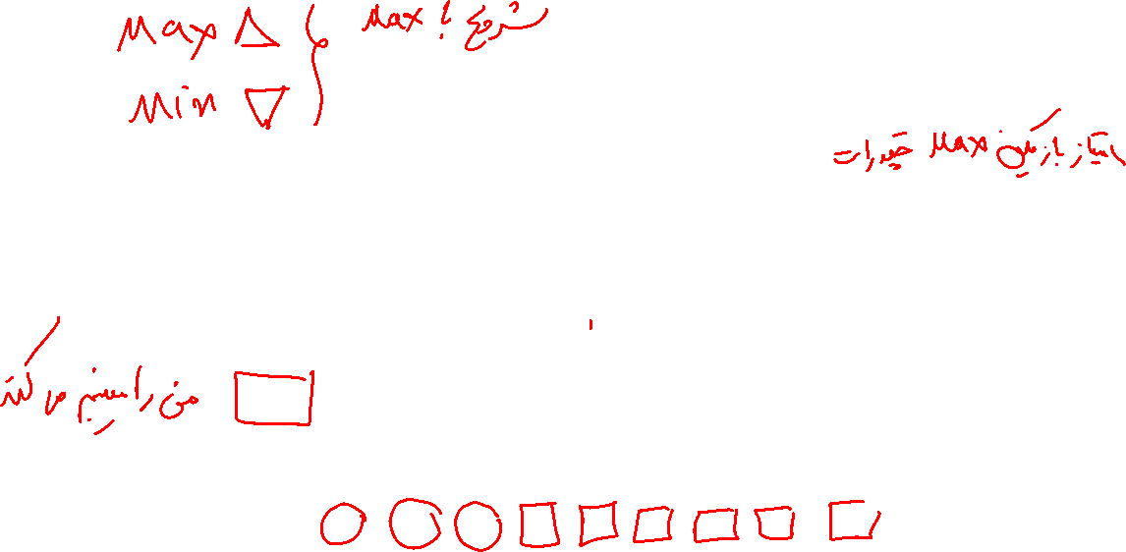
جستجوی خصمانه
الگوريتم minimax

Slide 9

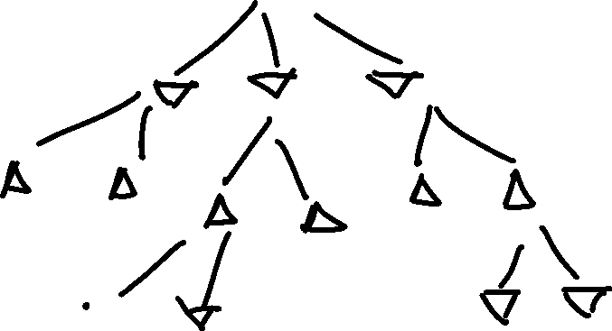













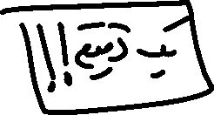









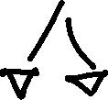







Slide 10







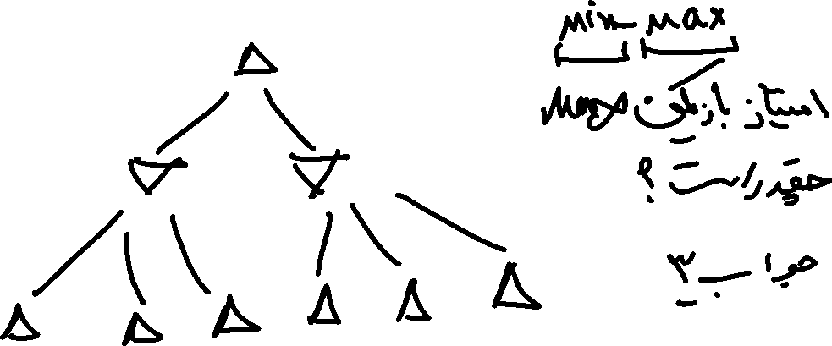
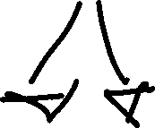




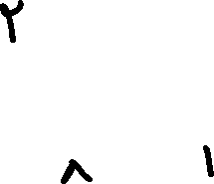


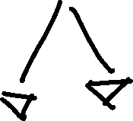






Slide 11
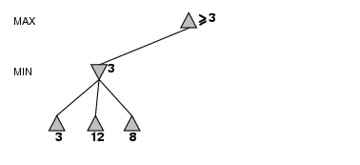
جستجوی خصمانه
يک نمونه بازی

Slide 12
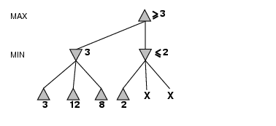
جستجوی خصمانه
يک نمونه بازی

Slide 13
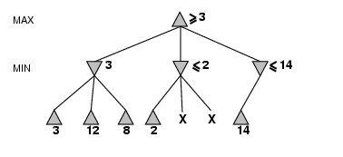




جستجوی خصمانه
يک نمونه بازی

Slide 14
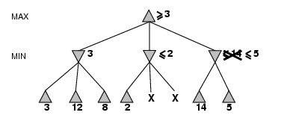

جستجوی خصمانه
يک نمونه بازی

Slide 15
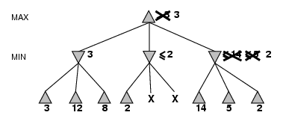




جستجوی خصمانه
يک نمونه بازی

Slide 16



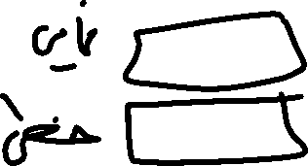
جستجوی خصمانه
الگوريتم minimax
کامل بودن: بله (اگر درخت محدود باشد)
بهينگي: بله
پيچيدگي زمانی:
پيچيدگی فضا:

Slide 17
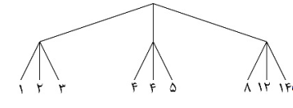

Slide 18
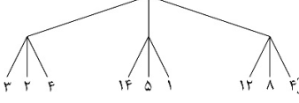

Slide 19
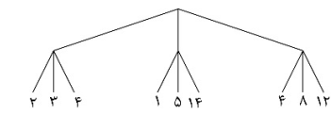

Slide 20
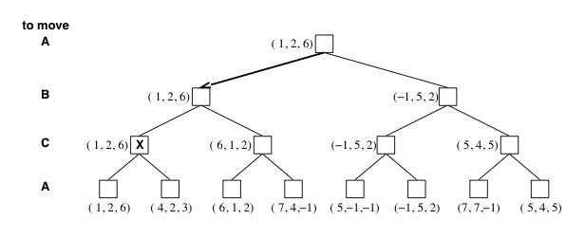

جستجوی خصمانه
بازيهای چند نفره
تخصيص يک بردار به هر گره، به جای يک مقدار
بازيهای چند نفره معولاً شامل اتحاد رسمی يا غير رسمي بين بازيکنان است
    اتحاد با پيشروی بازی ايجاد و از بين ميرود
    بازيکنان بطور خودکار همکاری ميکنند، تا به هدف مطلوب انحصاری برسند

Slide 22

















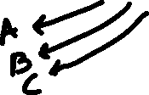
















Slide 24
جستجوی خصمانه
هرس آلفا-بتا
در الگوريتم MaxMin:
تعداد حالتهای بازی که بايد بررسی شوند، بر حسب تعداد حرکتها، توانی است
    راه حل: محاسبه تصميم الگوريتم، بدون ديدن همه گره ها امکانپذير است
هرس آلفا-بتا:
انشعابهايي که در تصميم نهايي تأثير ندارند را حذف ميکند
    آلفا: مقدار بهترين انتخاب در هر نقطه انتخاب در مسير Max تاکنون
    بتا: مقدار بهترين انتخاب در هر نقطه انتخاب در مسير Min تاکنون
    تعداد گره هايي که بايد بررسی شوند به تقليل ميابد
    فاکتور انشعاب مؤثر به جای b برابر با جذرb خواهد بود
    پيش بيني آن نسبت به minimax دو برابر است

Slide 25
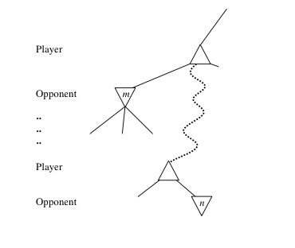
جستجوی خصمانه
هرس آلفا-بتا
گره n که هر جای درخت ميتواند باشد، بررسي ميشود
اگر بازيکن انتخاب بهتری داشته باشد
    در گره والد n
    يا هر انتخاب بهتری تا کنون
n هيچوقت در بازی واقعی قابل دسترس نخواهد بود
در نتيجه n هرس ميشود

Slide 26
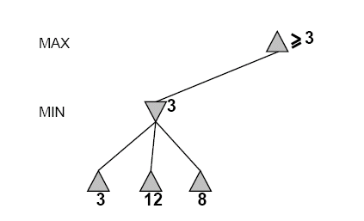
جستجوی خصمانه
مثال: هرس آلفا-بتا
محدوده مقادير ممکن
[-∞,+∞]
[-∞, +∞]

Slide 27
جستجوی خصمانه
مثال: هرس آلفا-بتا
[-∞,+∞]
[-∞,3]

Slide 28
جستجوی خصمانه
مثال: هرس آلفا-بتا
[-∞,+∞]
[-∞,3]

Slide 29
جستجوی خصمانه
[3,+∞]
[3,3]

Slide 30
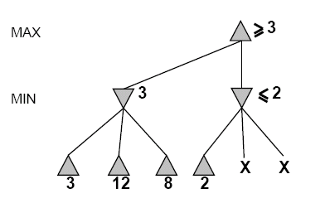
جستجوی خصمانه
مثال: هرس آلفا-بتا
[3,+∞]
این گره برایMax مناسب نيست
[3,3]
[-∞,2]

Slide 31
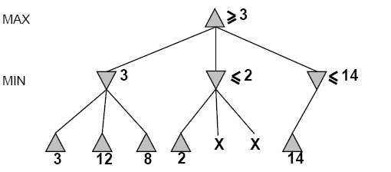
جستجوی خصمانه
مثال: هرس آلفا-بتا
[3,14]
,
[3,3]
[-∞,2]
[-∞,14]

Slide 32
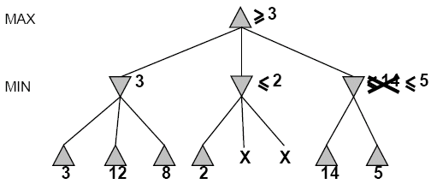

جستجوی خصمانه
مثال: هرس آلفا-بتا
[3,5]
,
[3,3]
[−∞,2]
[-∞,5]

Slide 33
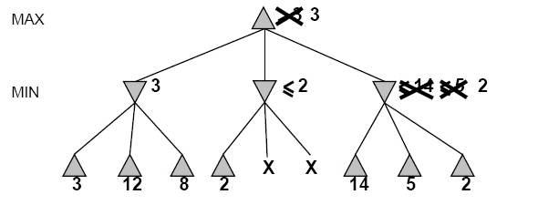
جستجوی خصمانه
مثال: هرس آلفا-بتا
[3,3]
[3,3]
[−∞,2]
[2,2]

Slide 34
جستجوی خصمانه
مثال: هرس آلفا-بتا
[3,3]
[3,3]
[-∞,2]
[2,2]

Slide 35
جستجوی خصمانه
بازيهای قطعي با اطلاعات ناقص
معايب الگوريتم های پيشين
الگوريتم minimax کل فضای جست و جوی بازی را توليد ميکند
الگوريتم آلفا-بتا با وجود هرس درخت، اما کل مسير حالتهای پايانه، حداقل برای بخشي از فضای حالت، بايد جست و جو شود
    اين عمق عملي نيست، زيرا حرکات بايد در زمانی معقول انجام شود
شانون(1950)
برای کمتر شدن زمان جست و جو و اعمال تابع ارزيابي اکتشافی به حالتهای جستجو، بهتر است از گره های غير پايانه به گره های پايانه پرداخته شود

Slide 36
جستجوی خصمانه
بازيهای قطعي با اطلاعات ناقص
در شانون, minimax و آلفا-بتا به دو روش بطور متناوب عمل ميکنند
جايگزيني تابع سودمندی با تابع ارزيابی اکتشافی بنام EVAL
    تخمينی از سودمندی موقعيت ارائه ميکند
جايگزين تست پايانه با تست توقف
    تصميم ميگيرد EVAL چه موقع اعمال شود

Slide 37
جستجوی خصمانه
تابع ارزيابي اکتشافی EVAL
تابع ارزيابی، ارائه تخمينی از سودمندی مورد انتظار بازی از يک موقعيت خاص
    توابع اکتشافی، تخمينی از فاصله تا هدف را بر ميگرداندند
اغلب توابع ارزيابي، خواص گوناگونی از حالتها را محاسبه ميکنند
    خواص روی هم رفته، کلاسهای هم ارزی يا دسته های مختلفی از حالتها را تعريف ميکنند
    حالتهای هر دسته، برای تمام خواص مقدار يکسانی دارند
هر دسته حاوی چند حالت است که
    موجب برنده شدن
    موجب رسم شدن
    منجر به باختن
تابع ارزيابی نميداند کدام حالت منجر به چه چيزی ميشود، اما ميتواند مقداری برگرداند که تناسب حالتها را با هر نتيجه نشان دهد

Slide 38
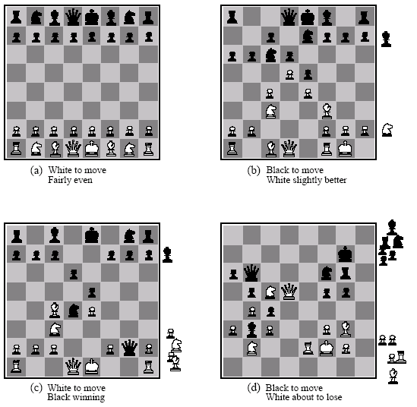
جستجوی خصمانه
مثال: تابع EVAL
اغلب توابع ارزيابی, مقدار عددی جداگانه ای برای هر خاصيت محاسبه، سپس آنها را ترکيب ميکنند تا مقدار کل بدست آيد
مثال در تابع بازی شطرنج:
تعداد هر نوع قطعه در صفحه
مقادير آن قطعات(1 برای پياده، 3 برای اسب يا فيل،5 برای رخ و ...)
Eval(s) = w₁ f₁(s) + w₂ f₂(s) + … + w_{n}f_{n}(s)

Slide 39
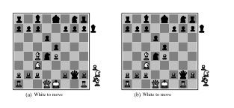
جستجوی خصمانه
مثال: تابع EVAL
ارزيابی تابع EVAL از مقدار پيروزی در دو موقعيت کاملا متفاوت
الف) سفيد حرکت ميکند
ب) سفيد حرکت ميکند
الف) سياه، مزيت اسب و دو پياده دارد و بازي را ميبرد
ب) پس از اينکه سفيد، وزير را در اختيار ميگيرد، سياه ميبازد

Slide 40
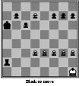
جستجوی خصمانه
اثر افق
وقتی بوجود مي آيد که برنامه با اثری از رقيب مواجه شود که منجر به خرابی جدی گشته و اجتناب پذير است
  مثال: شکل مقابل؛
  سياه در اصل جلوست، اما اگر سفيد پياده اش را از سطر هفتم به هشتم ببرد، پياده به وزير تبديل ميشود و موقعيت برد برای سفيد بوجود مي آيد

Slide 41
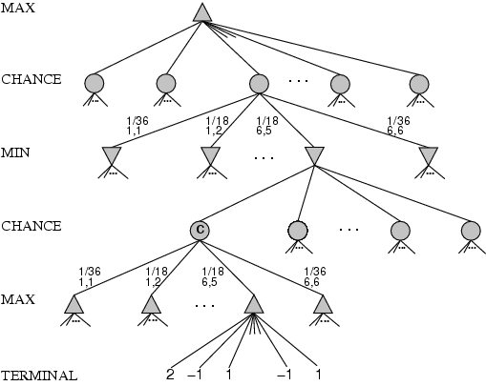
جستجوی خصمانه
بازيهايي که حاوی عنصر شانس هستند
شانس
شانس
پايانه

